Slide 1

循环神经网络

Slide 2

RNN介绍
词嵌入层
循环网络层
文本生成案例

Slide 3
RNN介绍
循环神经网络（Recurrent Neural Network, RNN）是一种专门处理序列数据的神经网络。与传统的前馈神经网络不同，RNN具有“循环”结构，能够处理和记住前面时间步的信息，使其特别适用于时间序列数据或有时序依赖的任务。
我们要明确什么是序列数据，时间序列数据是指在不同时间点上收集到的数据，这类数据反映了某一事物、现象等随时间的变化状态或程度。这是时间序列数据的定义，当然这里也可以不是时间，比如文字序列，但总归序列数据有一个特点——后面的数据跟前面的数据有关系。
RNN的应用：
自然语言处理（NLP）：文本生成、语言建模、机器翻译、情感分析等。
时间序列预测：股市预测、气象预测、传感器数据分析等。
语音识别：将语音信号转换为文字。
音乐生成：通过学习音乐的时序模式来生成新乐曲。

Slide 4
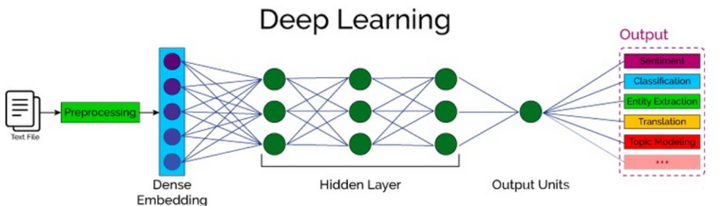
自然语言处理概述
自然语言处理（Nature language Processing, NLP）研究的主要是通过计算机算法来理解自然语言。对于自然语言来说，处理的数据主要就是人类的语言，例如：汉语、英语、法语等，该类型的数据不像我们前面接触过的结构化数据、或者图像数据可以很方便的进行数值化。

Slide 5
RNN介绍
词嵌入层
循环网络层
文本生成案例

Slide 6
知道词嵌入概念
掌握PyTorch词嵌入API

Slide 7
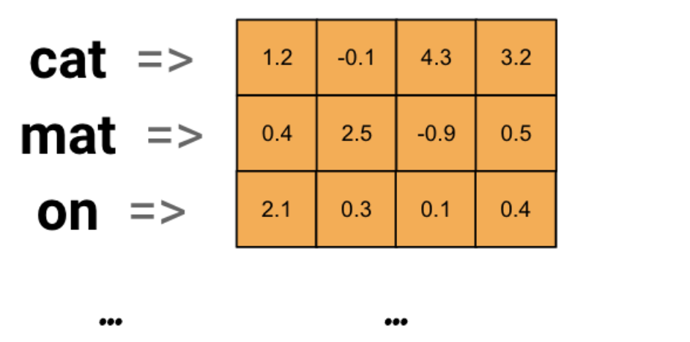
词嵌入层作用
词嵌入层的作用就是将文本转换为向量。
词嵌入层在 RNN 中的作用有输入表示、降低维度和捕捉语义相似性。
词嵌入层首先会根据输入的词的数量构建一个词向量矩阵，例如: 我们有 100 个词，每个词希望转换成 128 维度的向量，那么构建的矩阵形状即为: 100*128，输入的每个词都对应了一个该矩阵中的一个向量。

Slide 8
词嵌入层工作流程
初始化词向量：词嵌入层的初始词向量通常会使用随机初始化或者通过加载预训练的词向量（如Word2Vec或GloVe）进行初始化。
输入索引：每个单词在词汇表中都有一个唯一的索引。输入文本（例如一个句子）会先被分词，然后每个单词会被转换为相应的索引。
查找词向量：词嵌入层将这些单词索引映射为对应的词向量。这些词向量是一个低维稠密向量，表示该词的语义。
输入到RNN：这些词向量作为RNN的输入，RNN处理它们并根据上下文生成一个序列的输出。

Slide 9
词嵌入层使用
在 PyTorch 中，使用 nn.Embedding 词嵌入层来实现输入词的向量化。
nn.Embedding 对象构建时，最主要有两个参数:
num_embeddings 表示词的数量
embedding_dim 表示用多少维的向量来表示每个词
nn.Embedding(num_embeddings=10, embedding_dim=4)

Slide 10
词嵌入层使用
接下来，我们将会学习如何将词转换为词向量，其步骤如下:
先将语料进行分词，构建词与索引的映射，我们可以把这个映射叫做词表，词表中每个词都对应了一个唯一的索引
然后使用 nn.Embedding 构建词嵌入矩阵，词索引对应的向量即为该词对应的数值化后的向量表示。
例如，我们的文本数据为: "北京冬奥的进度条已经过半，不少外国运动员在完成自己的比赛后踏上归途。"，

Slide 11
词嵌入层使用
接下来，我们就实现下刚才的需求：
import torch import torch.nn as nn import jieba if __name__ == '__main__': # 0.文本数据 text = '北京冬奥的进度条已经过半，不少外国运动员在完成自己的比赛后踏上归途。' # 1. 文本分词 words = jieba.lcut(text) print('文本分词:', words) # 2.分词去重并保留原来的顺序获取所有的词语 unique_words = list(set(words)) print("去重后词的个数:\n",len(unique_words)) # 3. 构建词嵌入层:num_embeddings: 表示词的总数量;embedding_dim: 表示词嵌入的维度 embed = nn.Embedding(num_embeddings=len(unique_words), embedding_dim=4) print("词嵌入的结果：\n",embed) # 4. 词语的词向量表示 for i, word in enumerate(unique_words): # 获得词嵌入向量 word_vec = embed(torch.tensor(i)) print('%3s\t' % word, word_vec)

Slide 12
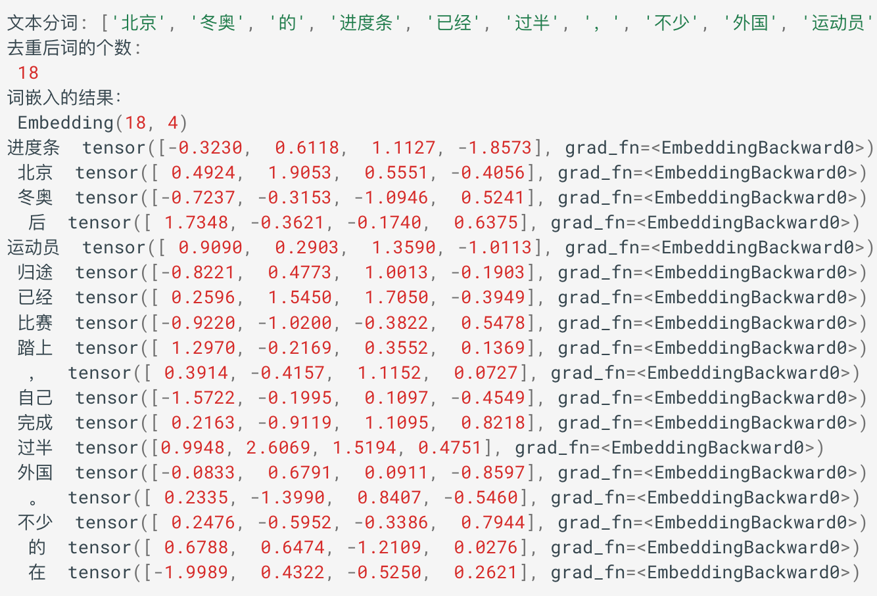
词嵌入层使用
输出的结果是：

Slide 13
词嵌入层的作用
主要作用就是将输入的词映射为词向量，便于在网络模型中进行计算。
2. 词嵌入层的API
nn.Embedding(num_embeddings=10, embedding_dim=4)

Slide 14

RNN介绍
词嵌入层
循环网络层
文本生成案例

Slide 15
掌握RNN网络原理
掌握PyTorch RNN API

Slide 16
RNN网络原理
文本数据是具有序列特性的
例如: "我爱你", 这串文本就是具有序列关系的，"爱" 需要在 "我" 之后，"你" 需要在 "爱" 之后, 如果颠倒了顺序，那么可能就会表达不同的意思。
为了表示出数据的序列关系，需要使用循环神经网络(Recurrent Nearal Networks, RNN) 来对数据进行建模，RNN 是一个作用于处理带有序列特点的样本数据。

Slide 17
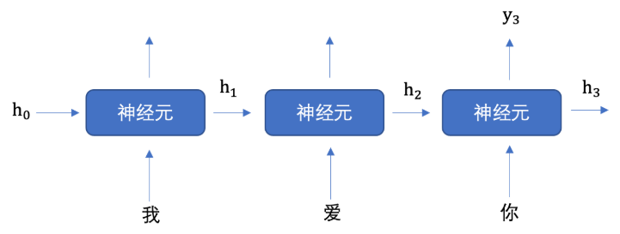
RNN网络原理
RNN 计算过程是什么样的呢？
h 表示隐藏状态, 保存了序列数据中的历史信息，并将这些信息传递给下一个时间步，从而允许RNN处理和预测序列数据中的元素。
每一次的输入包含两个值: 上一个时间步的隐藏状态、当前状态的输入值x
每一次的输出也会包含两个值：当前时间步的隐藏状态、当前时间步的预测结果y
隐藏状态作用：
记忆功能：隐藏状态就像RNN的记忆，它能够在不同的时间步之间传递信息。当一个新的输入进入网络时，当前的隐藏状态会结合这个新输入来生成新的隐藏状态。
上下文理解：由于隐藏状态携带了过去的信息，它可以用于理解和生成与上下文相关的输出。这对于语言模型、机器翻译等任务尤其重要。
连接不同时间步：隐藏状态通过网络内部的循环连接将各个时间步连接起来，使得网络可以处理变长的序列数据。

Slide 18
RNN网络原理
上一页PPT中画了 3 个神经元, 但是实际上只有一个神经元，"我爱你" 三个字是重复输入到同一个神经元中。

Slide 19
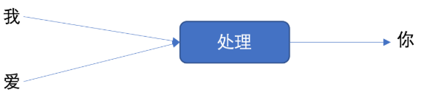
RNN网络原理
我们举个例子来理解上图的工作过程，假设我们要实现文本生成，也就是输入 "我爱" 这两个字，来预测出 "你"，其如下图所示:

Slide 20
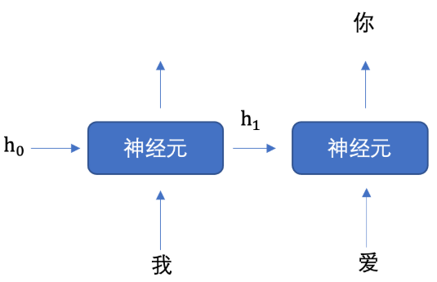
RNN网络原理
将上图展开成不同时间步的形式，如下图所示:
首先初始化出第一个隐藏状态h0，一般都是全0的一个向量，然后将 "我" 进行词嵌入，转换为向量的表示形式，送入到第一个时间步，然后输出隐藏状态 h1，然后将 h1 和 "爱" 输入到第二个时间步，得到隐藏状态 h2, 将 h2 送入到全连接网络，得到 "你" 的预测概率。

Slide 21

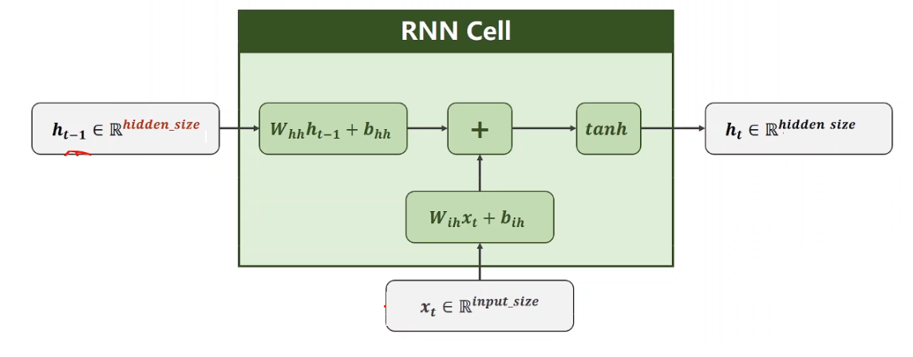
RNN网络原理
RNN神经元内部是如何计算的呢？
计算隐藏状态：每个时间步的隐藏状态$$h_t$$是根据当前输入$$x_t$$和前一时刻的隐藏状态$$h_{t-1}$$计算的。
上述公式中:
W_{ih} 表示输入数据的权重
b_{ih} 表示输入数据的偏置
W_{hh} 表示输入隐藏状态的权重
b_{hh} 表示输入隐藏状态的偏置
ht-1 表示输入隐藏状态
ht 表示输出隐藏状态
最后对输出的结果使用 tanh 激活函数进行计算，得到该神经元你的输出隐藏状态。

Slide 22

RNN网络原理
RNN神经元内部是如何计算的呢？
计算当前时刻的输出：网络的输出yt是当前时刻的隐藏状态经过一个线性变换得到的。
上述公式中:
yt 是当前时刻的输出（通常是一个向量，表示当前时刻的预测值，RNN层的预测值）
ht 是当前时刻的隐藏状态
Why 是从隐藏状态到输出的权重矩阵
by 是输出层的偏置项
词汇表映射：
输出yt是一个向量，该向量经过全连接层后输出得到最终预测结果Ypred，Ypred中每个元素代表当前时刻生成词汇表中某个词的得分（或概率，通过激活函数如softmax）。词汇表有多少个词，Ypred就有多少个元素值，最大元素值对应的词就是当前时刻预测生成的词。

Slide 23
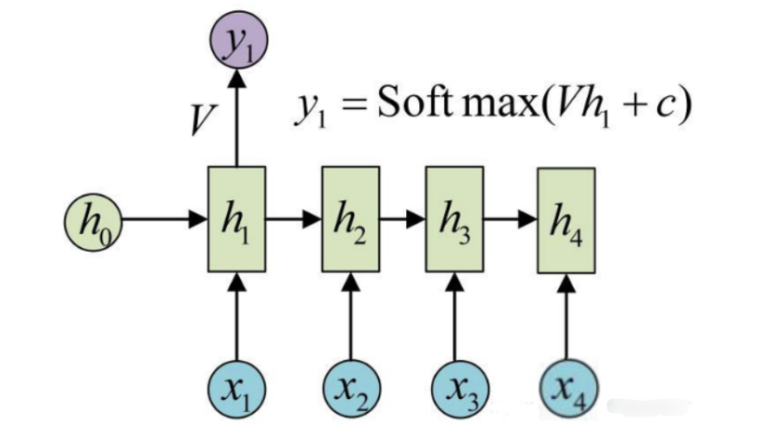
RNN网络原理
神经元工作机制总结：
接收输入：每个RNN神经元接收来自输入数据xt和前一时刻的隐藏状态ht-1。
更新隐藏状态：神经元通过一个加权和（由权重矩阵和偏置项组成）更新当前时刻的隐藏状态ht，该隐藏状态包含了来自过去的记忆以及当前输入的信息。
输出计算：基于当前隐藏状态ht，神经元生成当前时刻的输出yt，该输出可以用于任务的最终预测。

Slide 24
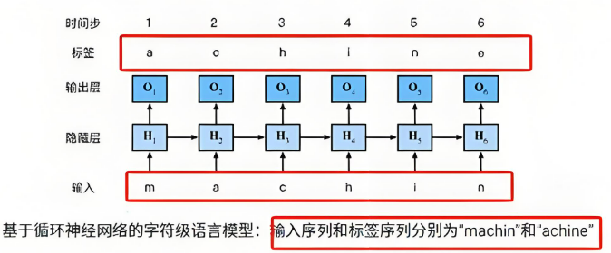
RNN网络原理
文本生成示例：
假设我们使用RNN进行文本生成，输入是一个初始词语或一段上下文（例如，“m”）。RNN会通过隐藏状态逐步生成下一个词的概率分布，然后根据概率选择最可能的下一个词。
1. 输入：“m” → 词向量输入x1（对应“m”）
2. 初始化隐藏状态h0，一般初始值为0
3. 隐藏状态更新h1，并计算输出y1
4. 经过全连接层输出层计算输出ypred，使用softmax函数将ypred转换为概率分布
5. 选择概率最高的词作为输出词（例如“a”）
6. 输入新的词“a”，继续处理下一个时间步，直到生成完整的词或句子

Slide 25
PyTorch RNN层的使用
API介绍
参数意义是：
input_size：输入数据的维度，一般设为词向量的维度；
hidden_size：隐藏层h的维度，也是当前层神经元的输出维度；
num_layers: 隐藏层h的层数，默认为1.
将RNN实例化就可以将数据送入进行处理。
RNN = torch.nn.RNN(input_size,hidden_size，num_layers)

Slide 26
PyTorch RNN层的使用
输入数据和输出结果
将RNN实例化就可以将数据送入其中进行处理，处理的方式如下所示：
输入数据:输入主要包括词嵌入的x 、初始的隐藏层h0
x的表示形式为[seq_len, batch, input_size]，即[句子的长度，batch的大小，词向量的维度]
h0的表示形式为[num_layers, batch, hidden_size]，即[隐藏层的层数，batch的大，隐藏层h的维数]
输出结果：主要包括输出结果output,最后一层的hn
output的表示形式与输入x类似，为[seq_len, batch, hidden_size]，即[句子的长度，batch的大小，输出向量的维度]
hn的表示形式与输入h0一样，为[num_layers, batch, hidden_size]，即[隐藏层的层数，batch的大，隐藏层h的维度]
output, hn = RNN(x, h0)

Slide 27
PyTorch RNN层的使用
import torch import torch.nn as nn # RNN层送入批量数据 def test(): # 词向量维度 128, 隐藏向量维度 256 rnn = nn.RNN(input_size=128, hidden_size=256) # 第一个数字: 表示句子长度,也就是词语个数 # 第二个数字: 批量个数，也就是句子的个数 # 第三个数字: 词向量维度 inputs = torch.randn(5, 32, 128) hn = torch.zeros(1, 32, 256) # 获取输出结果 output, hn = rnn(inputs, hn) print("输出向量的维度：\n",output.shape) print("隐藏层输出的维度：\n",hn.shape) if __name__ == '__main__': test()
输出结果:
输出向量的维度： torch.Size([5, 32, 256])
隐藏层的输出结果： torch.Size([1, 32, 256])

Slide 28
1、RNN网络原理
处理带有序列特点的样本数据
2、pyTorch RNN API
RNN = torch.nn.RNN(input_size,hidden_size，num_layer)

Slide 29
RNN介绍
词嵌入层
循环网络层
文本生成案例

Slide 30
掌握文本生成模型构建流程

Slide 31

项目需求
文本生成任务是一种常见的自然语言处理任务，输入一个开始词能够预测出后面的词序列。本案例将会使用循环神经网络来实现周杰伦歌词生成任务。

Slide 32
项目实现
导入工具包：
import torch import re import jieba from torch.utils.data import DataLoader import torch.nn as nn import torch.nn.functional as F import torch.optim as optim import time

Slide 33
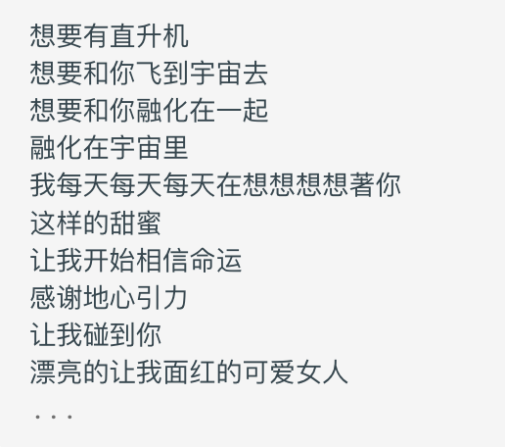
数据集
我们收集了周杰伦从第一张专辑《Jay》到第十张专辑《跨时代》中的歌词，来训练神经网络模型，当模型训练好后，我们就可以用这个模型来创作歌词。数据集如下：
该数据集共有 5819 行文本。

Slide 34
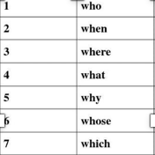
获取数据集并构建词表
在进行自然语言处理任务之前，首要做的就是构建词表。
所谓的词表就是将数据进行分词，然后给每一个词分配一个唯一的编号，便于我们送入词嵌入层获取每个词的词向量。

Slide 35
获取数据集并构建词表
接下来, 我们对周杰伦歌词的数据进行处理构建词表，具体实现如下所示：
整体流程是：
获取文本数据
分词，并进行去重
构建词表

Slide 36
构建词表
# 获取数据，并进行分词，构建词表 def build_vocab(): # 数据集位置 file_name = 'data/jaychou_lyrics.txt' # 分词结果存储位置 unique_words = [] all_words = [] # 遍历数据集中的每一行文本 for line in open(file_name, 'r'): # 使用jieba分词,分割结果是一个列表 words = jieba.lcut(line) # print(words) # 所有的分词结果存储到all_sentences，其中包含重复的词组 all_words.append(words) # 遍历分词结果，去重后存储到unique_words for word in words: if word not in unique_words: unique_words.append(word) # 语料中词的数量 word_count = len(unique_words)

Slide 37
构建词表
# 词到索引映射 word_to_index = {word: idx for idx, word in enumerate(unique_words)} # 词表索引表示 corpus_idx = [] # 遍历每一行的分词结果 for words in all_words: temp = [] # 获取每一行的词，并获取相应的索引 for word in words: temp.append(word_to_index[word]) # 在每行词之间添加空格隔开 temp.append(word_to_index[' ']) # 获取当前文档中每个词对应的索引 corpus_idx.extend(temp) return unique_words, word_to_index, word_count, corpus_idx

Slide 38
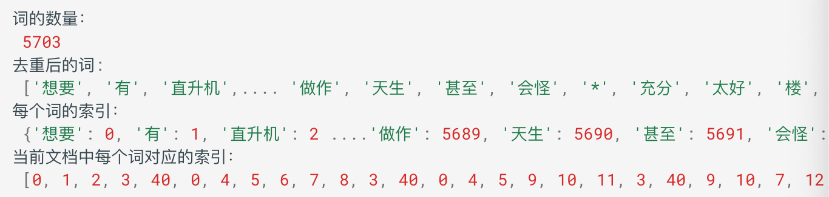
构建词表
我们的词典主要包含了:
unique_words: 存储了每个词
word_to_index: 存储了词到编号的映射
if __name__ == "__main__": # 获取数据 unique_words, word_to_index, word_count, corpus_idx = build_vocab() print("词的数量：\n",word_count) print("去重后的词:\n",unique_words) print("每个词的索引：\n",word_to_index) print("当前文档中每个词对应的索引：\n",corpus_idx)

Slide 39
构建数据集对象
我们在训练的时候，为了便于读取语料，我们会构建一个 Dataset 对象，如下所示：
class LyricsDataset(torch.utils.data.Dataset): def __init__(self, corpus_idx, num_chars): # 文档数据中词的索引 self.corpus_idx = corpus_idx # 每个句子中词的个数 self.num_chars = num_chars # 词的数量 self.word_count = len(self.corpus_idx) # 句子数量 self.number = self.word_count // self.num_chars def __len__(self): # 返回句子数量 return self.number def __getitem__(self, idx): # idx指词的索引，并将其修正索引值到文档的范围里面 start = min(max(idx, 0), self.word_count - self.num_chars - 2) # 输入值 x = self.corpus_idx[start: start + self.num_chars] # 网络预测结果（目标值） y = self.corpus_idx[start + 1: start + 1 + self.num_chars] # 返回结果 return torch.tensor(x), torch.tensor(y)

Slide 40
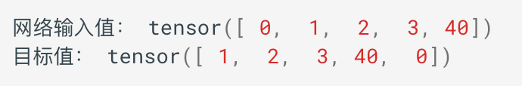
构建数据集对象
我们在训练的时候，为了便于读取语料，我们会构建一个 Dataset 对象，如下所示：
输出结果为：
if __name__ == "__main__": # 数据获取实例化 dataset = LyricsDataset(corpus_idx, 5) x, y = dataset.__getitem__(0) print("网络输入值：", x) print("目标值：", y)

Slide 41
构建网络模型
我们用于实现《歌词生成》的网络模型，主要包含了三个层:
词嵌入层: 用于将语料转换为词向量
循环网络层: 提取句子语义
全连接层: 输出对词典中每个词的预测概率

Slide 42
构建网络模型
# 模型构建 class TextGenerator(nn.Module): def __init__(self, word_count): super(TextGenerator, self).__init__() # 初始化词嵌入层: 词向量的维度为128 self.ebd = nn.Embedding(word_count, 128) # 循环网络层: 词向量维度 128, 隐藏向量维度 128, 网络层数1 self.rnn = nn.RNN(128, 128,1) # 输出层: 特征向量维度128与隐藏向量维度相同,词表中词的个数 self.out = nn.Linear(128, word_count) def forward(self, inputs, hidden): # 输出维度: (batch, seq_len,词向量维度 128) embed = self.ebd(inputs) # 修改维度: (seq_len, batch,词向量维度 128) output, hidden = self.rnn(embed.transpose(0, 1), hidden) # 输入维度: (seq_len*batch,词向量维度 ) 输出维度: (seq_len*batch, 128) output = self.out(output.reshape((-1,output.shape[-1]))) # 网络输出结果 return output, hidden def init_hidden(self): # 隐藏层的初始化:[网络层数, batch, 隐藏层向量维度] return torch.zeros(1, 1, 128)

Slide 43
构建训练函数
前面的准备工作完成之后, 我们就可以编写训练函数。训练函数主要负责编写数据迭代、送入网络、计算损失、反向传播、更新参数，其流程基本较为固定。
由于我们要实现文本生成，文本生成本质上，输入一串文本，预测下一个文本，也属于分类问题，所以，我们使用多分类交叉熵损失函数。优化方法我们学习过 SGB、AdaGrad、Adam 等，在这里我们选择学习率、梯度自适应的 Adam 算法作为我们的优化方法。
训练完成之后，我们使用 torch.save 方法将模型持久化存储。

Slide 44
构建训练函数
# 模型训练 def train(): # 构建词典 index_to_word, word_to_index, word_count, corpus_idx = build_vocab() # 数据集 lyrics = LyricsDataset(corpus_idx, 32) # 初始化模型 model = TextGenerator(word_count) # 损失函数 criterion = nn.CrossEntropyLoss() # 优化方法 optimizer = optim.Adam(model.parameters(), lr=1e-3) # 训练轮数 epoch = 10

Slide 45
for epoch_idx in range(epoch): # 数据加载器 lyrics_dataloader = DataLoader(lyrics, shuffle=True, batch_size=1) # 训练时间 start = time.time() iter_num = 0 # 迭代次数 # 训练损失 total_loss = 0.0 # 遍历数据集 for x, y in lyrics_dataloader: # 隐藏状态的初始化 hidden = model.init_hidden(bs=1) # 模型计算 output, hidden = model(x, hidden) # 计算损失 # y:[batch,seq_len]->[seq_len,batch]->[seq_len*batch] y = torch.transpose(y, 0, 1).contiguous().view(-1) loss = criterion(output, y) optimizer.zero_grad() loss.backward() optimizer.step() iter_num += 1 # 迭代次数加1 total_loss += loss.item() # 打印训练信息 print('epoch %3s loss: %.5f time %.2f' % (epoch_idx + 1, total_loss / iter_num, time.time() - start)) # 模型存储 torch.save(model.state_dict(), 'data/lyrics_model_%d.pth' % epoch)
构建训练函数

Slide 46
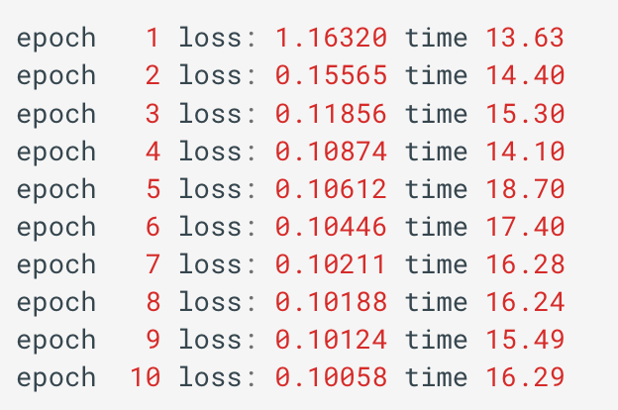
调用模型训练函数
输出结果为：
if __name__ == "__main__": train()

Slide 47
构建预测函数
从磁盘加载训练好的模型，进行预测。预测函数，输入第一个指定的词，我们将该词输入网路，预测出下一个词，再将预测的出的词再次送入网络，预测出下一个词，以此类推，知道预测出我们指定长度的内容。
def predict(start_word, sentence_length): # 构建词典 index_to_word, word_to_index, word_count, _ = build_vocab() # 构建模型 model = TextGenerator(word_count) # 加载参数 model.load_state_dict(torch.load('data/lyrics_model_10.pth')) # 隐藏状态 hidden = model.init_hidden() # 将起始词转换为索引 word_idx = word_to_index[start_word] # 产生的词的索引存放位置 generate_sentence = [word_idx] # 遍历到句子长度，获取每一个词 for _ in range(sentence_length): # 模型预测 output, hidden = model(torch.tensor([[word_idx]]), hidden) # 获取预测结果 word_idx = torch.argmax(output) generate_sentence.append(word_idx) # 根据产生的索引获取对应的词，并进行打印 for idx in generate_sentence: print(index_to_word[idx], end='')

Slide 48
构建预测函数
if __name__ == “__main__”: # 调用预测函数 predict('分手', 50)
输出结果:
分手的话像语言暴力
我已无能为力再提起 决定中断熟悉
然后在这里 不限日期
然后将过去 慢慢温习
让我爱上你 那场悲剧
是你完美演出的一场戏

Slide 49
构建了一个《歌词生成》的项目，该项目的实现流程如下:
构建词汇表
构建数据对象
编写网络模型
编写训练函数
编写预测函数

